Slide 1


ΓΕΝΙΚΟ ΕΠΙΤΕΛΕΙΟ ΣΤΡΑΤΟΥ
ΔΙΕΥΘΥΝΣΗ ΙΣΤΟΡΙΑΣ ΣΤΡΑΤΟΥ
Η ΔΡΑΣΗ ΤΩΝ ΕΛΛΗΝΟΑΜΕΡΙΚΑΝΩΝ ΕΘΕΛΟΝΤΩΝ ΣΤΗΝ ΕΘΝΙΚΗ ΑΝΤΙΣΤΑΣΗ (1944)
Notes:
Στρατηγέ , είμαι ο Ταξίαρχος Παναγιώτης Μιχαηλίδης, Διευθυντής της Διεύθυνσης Ιστορίας Στρατού. Σκοπός της σύντομης ενημέρωσής σας είναι η παρουσίαση γενικών στοιχείων για την αποστολή, την οργάνωση τις δράσεις καθώς και τις ενέργειες της Διεύθυνσης Ιστορίας Στρατού, για τις οποίες το προσωπικό της αισθάνεται υπερήφανο.

Slide 2
ΓΕΝΙΚΟ ΕΠΙΤΕΛΕΙΟ ΣΤΡΑΤΟΥ
ΔΙΕΥΘΥΝΣΗ ΙΣΤΟΡΙΑΣ ΣΤΡΑΤΟΥ
ΙΣΤΟΡΙΚΟ ΑΦΙΕΡΩΜΑ ΜΗΝΟΣ ΝΟΕΜΒΡΙΟΥ
ΟΙ ΕΛΛΗΝΟΑΜΕΡΙΚΑΝΟΙ ΕΘΕΛΟΝΤΕΣ ΣΤΗΝ ΕΘΝΙΚΗ ΑΝΤΙΣΤΑΣΗ (1944)
  5 Ιανουαρίου 1943
  Έγκριση του Προέδρου των ΗΠΑ Φράνκλιν Ρούσβελτ για συγκρότηση μονάδας Ελληνοαμερικανών για επιχειρήσεις επί ελληνικού εδάφους
  Ίδρυση του 122 Ελληνοαμερικανικού Ανεξάρτητου Τάγματος Πεζικού (Ελληνικό Τάγμα/Greek Battalion)
  10 Απριλίου 1943
    Παρέλαση του 122 Ελληνοαμερικανικού Ανεξάρτητου Τάγματος Πεζικού στο στρατόπεδο Κάρσον του Κολοράντο ενώπιον του Προέδρου των ΗΠΑ
Notes:
Στρατηγέ , είμαι ο Ταξίαρχος Παναγιώτης Μιχαηλίδης, Διευθυντής της Διεύθυνσης Ιστορίας Στρατού. Σκοπός της σύντομης ενημέρωσής σας είναι η παρουσίαση γενικών στοιχείων για την αποστολή, την οργάνωση τις δράσεις καθώς και τις ενέργειες της Διεύθυνσης Ιστορίας Στρατού, για τις οποίες το προσωπικό της αισθάνεται υπερήφανο.

Slide 3
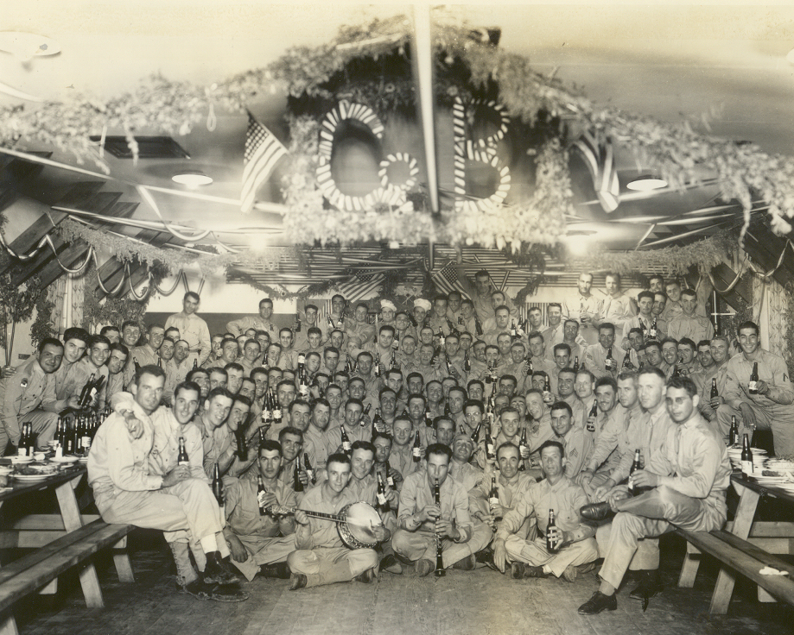
ΓΕΝΙΚΟ ΕΠΙΤΕΛΕΙΟ ΣΤΡΑΤΟΥ
ΔΙΕΥΘΥΝΣΗ ΙΣΤΟΡΙΑΣ ΣΤΡΑΤΟΥ
ΙΣΤΟΡΙΚΟ ΑΦΙΕΡΩΜΑ ΜΗΝΟΣ ΝΟΕΜΒΡΙΟΥ
ΟΙ ΕΛΛΗΝΟΑΜΕΡΙΚΑΝΟΙ ΕΘΕΛΟΝΤΕΣ ΣΤΗΝ ΕΘΝΙΚΗ ΑΝΤΙΣΤΑΣΗ (1944)
    122 Ελληνοαμερικανικό Ανεξάρτητο Τάγμα
  Σύνθημα: «Ελευθερία ή Θάνατος»
  Αριθμός εθελοντών: 1.200
  Αριθμός εκπαιδευόμενων α΄ φάσης: 650
  Τελική επιλογή: Συγκρότηση 2671 Ειδικού Τάγματος Αναγνωρίσεων
Notes:
Στρατηγέ , είμαι ο Ταξίαρχος Παναγιώτης Μιχαηλίδης, Διευθυντής της Διεύθυνσης Ιστορίας Στρατού. Σκοπός της σύντομης ενημέρωσής σας είναι η παρουσίαση γενικών στοιχείων για την αποστολή, την οργάνωση τις δράσεις καθώς και τις ενέργειες της Διεύθυνσης Ιστορίας Στρατού, για τις οποίες το προσωπικό της αισθάνεται υπερήφανο.

Slide 4
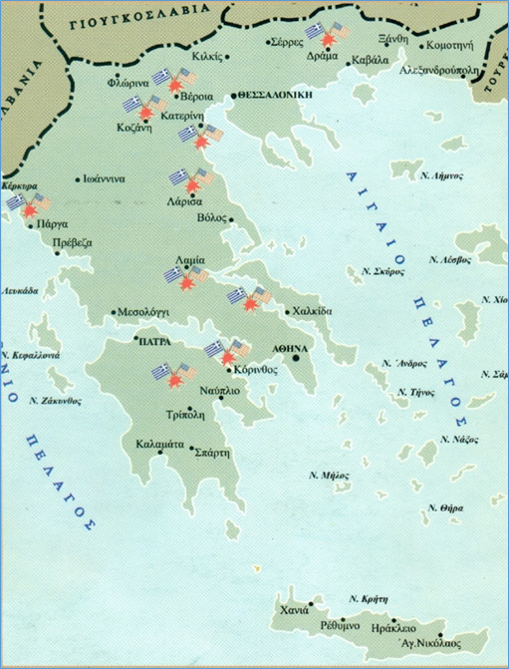
ΓΕΝΙΚΟ ΕΠΙΤΕΛΕΙΟ ΣΤΡΑΤΟΥ
ΔΙΕΥΘΥΝΣΗ ΙΣΤΟΡΙΑΣ ΣΤΡΑΤΟΥ
ΙΣΤΟΡΙΚΟ ΑΦΙΕΡΩΜΑ ΜΗΝΟΣ ΝΟΕΜΒΡΙΟΥ
ΟΙ ΕΛΛΗΝΟΑΜΕΡΙΚΑΝΟΙ ΕΘΕΛΟΝΤΕΣ ΣΤΗΝ ΕΘΝΙΚΗ ΑΝΤΙΣΤΑΣΗ (1944)
    Γ΄ Λόχος 2671 Ανεξάρτητου Ειδικού Τάγματος Αναγνωρίσεων
  Είσοδος πρώτης ομάδας στην Ελλάδα: 23 Απριλίου 1944
  Έξοδος τελευταίας ομάδας από την Ελλάδα: 20 Νοεμβρίου 1944
  Ημέρες παραμονής στην Ελλάδα: 219
  Σύνολο ανδρών: 174 (15 Αξιωματικοί, 159 Οπλίτες)
  Επιχειρησιακές Ομάδες: 7
  Αριθμός επιχειρήσεων: 76
Notes:
Στρατηγέ , είμαι ο Ταξίαρχος Παναγιώτης Μιχαηλίδης, Διευθυντής της Διεύθυνσης Ιστορίας Στρατού. Σκοπός της σύντομης ενημέρωσής σας είναι η παρουσίαση γενικών στοιχείων για την αποστολή, την οργάνωση τις δράσεις καθώς και τις ενέργειες της Διεύθυνσης Ιστορίας Στρατού, για τις οποίες το προσωπικό της αισθάνεται υπερήφανο.

Slide 5
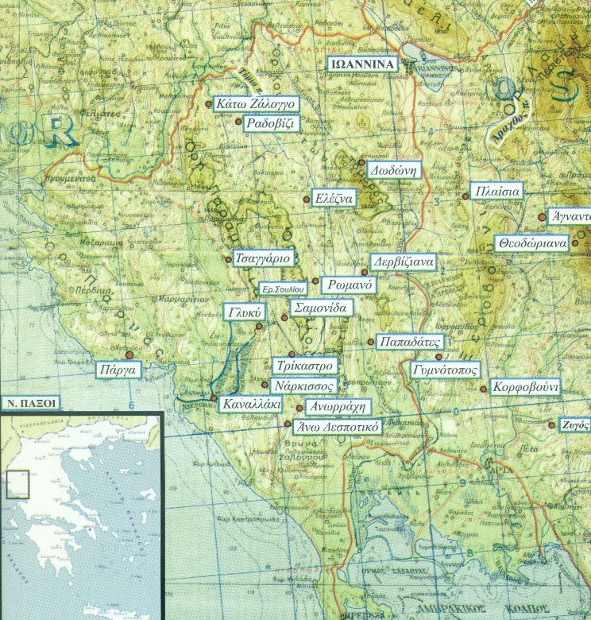
ΓΕΝΙΚΟ ΕΠΙΤΕΛΕΙΟ ΣΤΡΑΤΟΥ
ΔΙΕΥΘΥΝΣΗ ΙΣΤΟΡΙΑΣ ΣΤΡΑΤΟΥ
ΙΣΤΟΡΙΚΟ ΑΦΙΕΡΩΜΑ ΜΗΝΟΣ ΝΟΕΜΒΡΙΟΥ
ΟΙ ΕΛΛΗΝΟΑΜΕΡΙΚΑΝΟΙ ΕΘΕΛΟΝΤΕΣ ΣΤΗΝ ΕΘΝΙΚΗ ΑΝΤΙΣΤΑΣΗ (1944)
Ομάδα I
Διοικητής
Λοχαγός Γεώργιος Βεργής
  Περίοδος δράσης: 23 Απριλίου – 5 Σεπτεμβρίου 1944
  Ημέρες παραμονής στην Ελλάδα: 136
  Απώλειες εχθρού: Νεκροί και τραυματίες: 76
  Αριθμός επιχειρήσεων: 15
  Απώλειες Ομάδας III: 0
  Υλικές καταστροφές: 19 φορτηγά οχήματα
Notes:
Στρατηγέ , είμαι ο Ταξίαρχος Παναγιώτης Μιχαηλίδης, Διευθυντής της Διεύθυνσης Ιστορίας Στρατού. Σκοπός της σύντομης ενημέρωσής σας είναι η παρουσίαση γενικών στοιχείων για την αποστολή, την οργάνωση τις δράσεις καθώς και τις ενέργειες της Διεύθυνσης Ιστορίας Στρατού, για τις οποίες το προσωπικό της αισθάνεται υπερήφανο.

Slide 6
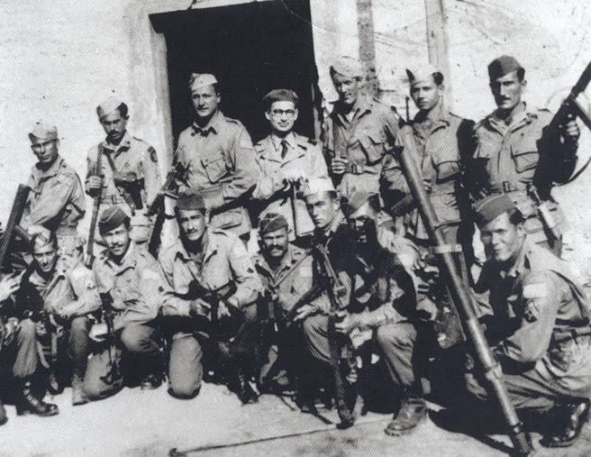
ΓΕΝΙΚΟ ΕΠΙΤΕΛΕΙΟ ΣΤΡΑΤΟΥ
ΔΙΕΥΘΥΝΣΗ ΙΣΤΟΡΙΑΣ ΣΤΡΑΤΟΥ
ΙΣΤΟΡΙΚΟ ΑΦΙΕΡΩΜΑ ΜΗΝΟΣ ΝΟΕΜΒΡΙΟΥ
ΟΙ ΕΛΛΗΝΟΑΜΕΡΙΚΑΝΟΙ ΕΘΕΛΟΝΤΕΣ ΣΤΗΝ ΕΘΝΙΚΗ ΑΝΤΙΣΤΑΣΗ (1944)
Ομάδα II
Διοικητές
Υπολοχαγός Ιωάννης Γιάνναρης (18 Ιουνίου – 18 Σεπτεμβρίου 1944)
Υπολοχαγός Νικόλαος Παππάς (25 Σεπτεμβρίου – 30 Οκτωβρίου 1944)
  Περίοδος δράσης: 18 Ιουνίου – 30 Οκτωβρίου 1944
  Ημέρες παραμονής στην Ελλάδα: 134
  Απώλειες εχθρού: Νεκροί και τραυματίες: 675
  Αριθμός επιχειρήσεων: 14
  Απώλειες Ομάδας ΙΙ: Νεκροί και τραυματίες: 8
  Υλικές καταστροφές: 3 ατμομηχανές, 31 βαγόνια, 7.400 γιάρδες σιδηροτροχιάς, 120 πόδια σιδηροδρομικών γεφυρών, 40 τηλεγραφικοί στύλοι, 6 φορτηγά οχήματα
Notes:
Στρατηγέ , είμαι ο Ταξίαρχος Παναγιώτης Μιχαηλίδης, Διευθυντής της Διεύθυνσης Ιστορίας Στρατού. Σκοπός της σύντομης ενημέρωσής σας είναι η παρουσίαση γενικών στοιχείων για την αποστολή, την οργάνωση τις δράσεις καθώς και τις ενέργειες της Διεύθυνσης Ιστορίας Στρατού, για τις οποίες το προσωπικό της αισθάνεται υπερήφανο.

Slide 7
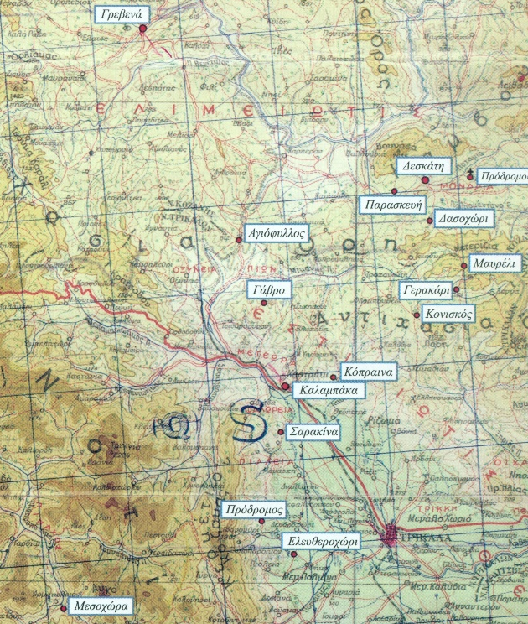
ΓΕΝΙΚΟ ΕΠΙΤΕΛΕΙΟ ΣΤΡΑΤΟΥ
ΔΙΕΥΘΥΝΣΗ ΙΣΤΟΡΙΑΣ ΣΤΡΑΤΟΥ
ΙΣΤΟΡΙΚΟ ΑΦΙΕΡΩΜΑ ΜΗΝΟΣ ΝΟΕΜΒΡΙΟΥ
ΟΙ ΕΛΛΗΝΟΑΜΕΡΙΚΑΝΟΙ ΕΘΕΛΟΝΤΕΣ ΣΤΗΝ ΕΘΝΙΚΗ ΑΝΤΙΣΤΑΣΗ (1944)
Ομάδα III
Διοικητής
Υπολοχαγός Μιχαήλ Π. Μανούσος
  Περίοδος δράσης: 19 Ιουλίου – 7 Νοεμβρίου 1944
  Ημέρες παραμονής στην Ελλάδα: 112
  Απώλειες εχθρού: Νεκροί και τραυματίες: 201
  Αριθμός επιχειρήσεων: 12
  Απώλειες Ομάδας III: 0
  Υλικές καταστροφές: 31 φορτηγά με εφόδια, αλληλογραφία, τρόφιμα και πυρομαχικά, 1 γέφυρα 50 μέτρων, 1 οδός με κρατήρες, 60 μέτρων, ανατίναξη ενός οδοφράγματος 60 μέτρων
Notes:
Στρατηγέ , είμαι ο Ταξίαρχος Παναγιώτης Μιχαηλίδης, Διευθυντής της Διεύθυνσης Ιστορίας Στρατού. Σκοπός της σύντομης ενημέρωσής σας είναι η παρουσίαση γενικών στοιχείων για την αποστολή, την οργάνωση τις δράσεις καθώς και τις ενέργειες της Διεύθυνσης Ιστορίας Στρατού, για τις οποίες το προσωπικό της αισθάνεται υπερήφανο.

Slide 8
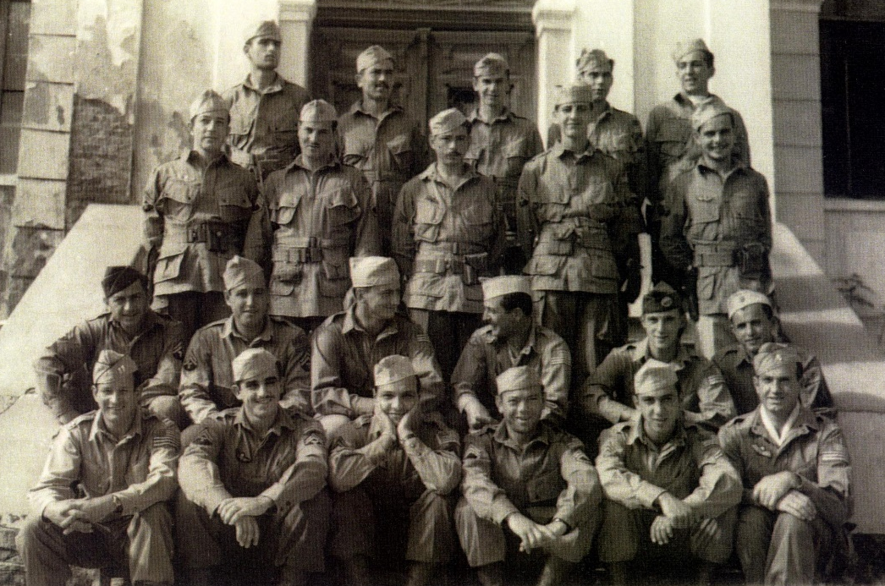
ΓΕΝΙΚΟ ΕΠΙΤΕΛΕΙΟ ΣΤΡΑΤΟΥ
ΔΙΕΥΘΥΝΣΗ ΙΣΤΟΡΙΑΣ ΣΤΡΑΤΟΥ
ΙΣΤΟΡΙΚΟ ΑΦΙΕΡΩΜΑ ΜΗΝΟΣ ΝΟΕΜΒΡΙΟΥ
ΟΙ ΕΛΛΗΝΟΑΜΕΡΙΚΑΝΟΙ ΕΘΕΛΟΝΤΕΣ ΣΤΗΝ ΕΘΝΙΚΗ ΑΝΤΙΣΤΑΣΗ (1944)
Ομάδα IV
Διοικητής
Λοχαγός Ρόμπερτ Ε. Άισλερ
  Περίοδος δράσης: 7 Σεπτεμβρίου – 9 Νοεμβρίου 1944
  Ημέρες παραμονής στην Ελλάδα: 64
  Απώλειες εχθρού: Νεκροί και τραυματίες: 0
  Αριθμός επιχειρήσεων: 1
  Απώλειες Ομάδας IV: 0
  Υλικές καταστροφές: 1 σιδηροδρομική γέφυρα
Notes:
Στρατηγέ , είμαι ο Ταξίαρχος Παναγιώτης Μιχαηλίδης, Διευθυντής της Διεύθυνσης Ιστορίας Στρατού. Σκοπός της σύντομης ενημέρωσής σας είναι η παρουσίαση γενικών στοιχείων για την αποστολή, την οργάνωση τις δράσεις καθώς και τις ενέργειες της Διεύθυνσης Ιστορίας Στρατού, για τις οποίες το προσωπικό της αισθάνεται υπερήφανο.

Slide 9
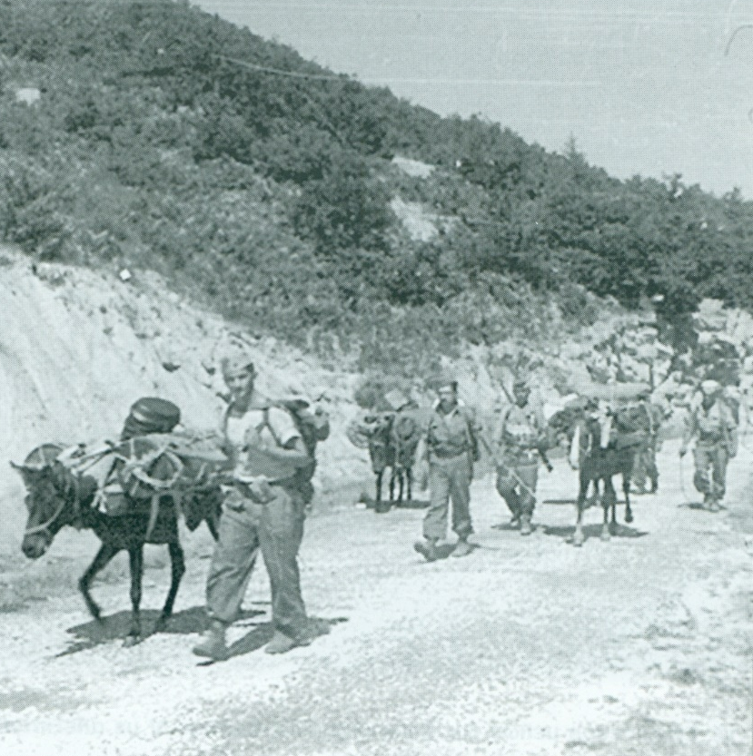
ΓΕΝΙΚΟ ΕΠΙΤΕΛΕΙΟ ΣΤΡΑΤΟΥ
ΔΙΕΥΘΥΝΣΗ ΙΣΤΟΡΙΑΣ ΣΤΡΑΤΟΥ
ΙΣΤΟΡΙΚΟ ΑΦΙΕΡΩΜΑ ΜΗΝΟΣ ΝΟΕΜΒΡΙΟΥ
ΟΙ ΕΛΛΗΝΟΑΜΕΡΙΚΑΝΟΙ ΕΘΕΛΟΝΤΕΣ ΣΤΗΝ ΕΘΝΙΚΗ ΑΝΤΙΣΤΑΣΗ (1944)
Ομάδα V
Διοικητές
Υπολοχαγός Γεώργιος Παπάζογλου (Μάιος-Ιούλιος 1944)
Υπολοχαγός Λον Πέιτον (Ιούλιος-Νοέμβριος 1944)
  Περίοδος δράσης: 21 Μαΐου – 1 Νοεμβρίου 1944
  Ημέρες παραμονής στην Ελλάδα: 163
  Απώλειες εχθρού: Νεκροί και τραυματίες: 574 - Όμηροι: 105
  Αριθμός επιχειρήσεων: 12
  Απώλειες Ομάδας V: 5
  Υλικές καταστροφές: 2 ατμομηχανές, μεγάλος αριθμός οχημάτων, 7 γέφυρες, 1.000 γιάρδες σιδηροτροχιάς, 2 εργοστάσια παραγωγής ενέργειας, 2 φρεάτια ορυχείων, 1 φυλάκιο
Notes:
Στρατηγέ , είμαι ο Ταξίαρχος Παναγιώτης Μιχαηλίδης, Διευθυντής της Διεύθυνσης Ιστορίας Στρατού. Σκοπός της σύντομης ενημέρωσής σας είναι η παρουσίαση γενικών στοιχείων για την αποστολή, την οργάνωση τις δράσεις καθώς και τις ενέργειες της Διεύθυνσης Ιστορίας Στρατού, για τις οποίες το προσωπικό της αισθάνεται υπερήφανο.

Slide 10
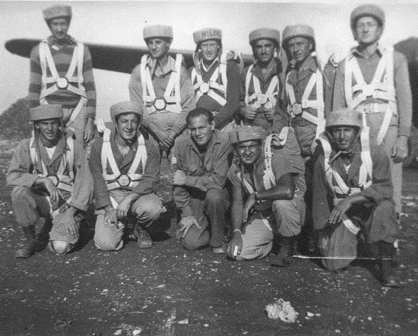
ΓΕΝΙΚΟ ΕΠΙΤΕΛΕΙΟ ΣΤΡΑΤΟΥ
ΔΙΕΥΘΥΝΣΗ ΙΣΤΟΡΙΑΣ ΣΤΡΑΤΟΥ
ΙΣΤΟΡΙΚΟ ΑΦΙΕΡΩΜΑ ΜΗΝΟΣ ΝΟΕΜΒΡΙΟΥ
ΟΙ ΕΛΛΗΝΟΑΜΕΡΙΚΑΝΟΙ ΕΘΕΛΟΝΤΕΣ ΣΤΗΝ ΕΘΝΙΚΗ ΑΝΤΙΣΤΑΣΗ (1944)
Ομάδα VI
Διοικητής
Υπολοχαγός Γεώργιος Τσούμας
  Περίοδος δράσης: 19 Ιουλίου - 11 Νοεμβρίου 1944
  Ημέρες παραμονής στην Ελλάδα: 116
  Απώλειες εχθρού: Νεκροί και τραυματίες: 200 - Αιχμάλωτος: 1
  Αριθμός επιχειρήσεων: 6
  Απώλειες Ομάδας VΙ: 1
  Υλικές καταστροφές: 2 τεθωρακισμένα οχήματα, 3 πολυβολεία, 5 ατμομηχανές, ανυπολόγιστος αριθμός βαγονιών, 1.500 γιάρδες σιδηροτροχιάς, μεγάλος αριθμός τηλεγραφικών στύλων και γραμμών, 2 γέφυρες
Notes:
Στρατηγέ , είμαι ο Ταξίαρχος Παναγιώτης Μιχαηλίδης, Διευθυντής της Διεύθυνσης Ιστορίας Στρατού. Σκοπός της σύντομης ενημέρωσής σας είναι η παρουσίαση γενικών στοιχείων για την αποστολή, την οργάνωση τις δράσεις καθώς και τις ενέργειες της Διεύθυνσης Ιστορίας Στρατού, για τις οποίες το προσωπικό της αισθάνεται υπερήφανο.

Slide 11
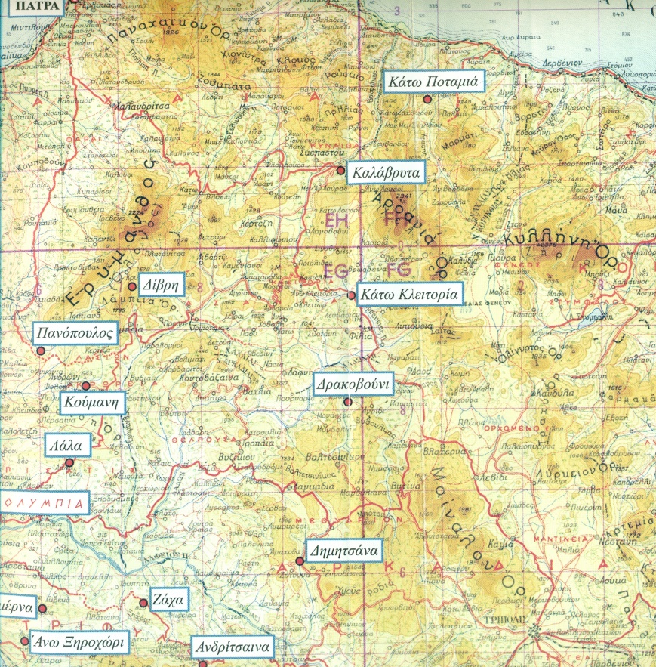
ΓΕΝΙΚΟ ΕΠΙΤΕΛΕΙΟ ΣΤΡΑΤΟΥ
ΔΙΕΥΘΥΝΣΗ ΙΣΤΟΡΙΑΣ ΣΤΡΑΤΟΥ
ΙΣΤΟΡΙΚΟ ΑΦΙΕΡΩΜΑ ΜΗΝΟΣ ΝΟΕΜΒΡΙΟΥ
ΟΙ ΕΛΛΗΝΟΑΜΕΡΙΚΑΝΟΙ ΕΘΕΛΟΝΤΕΣ ΣΤΗΝ ΕΘΝΙΚΗ ΑΝΤΙΣΤΑΣΗ (1944)
Ομάδα VII
Διοικητές
Λοχαγός A. Τζ. Ρότζερς (16 Μαΐου – 21 Ιουνίου 1944)
Λοχαγός Ρόναλντ Νταρ (16 Ιουλίου – 20 Νοεμβρίου 1944)
  Α΄ Περίοδος δράσης: 16 Μαΐου – 21 Ιουνίου 1944
  Β΄ Περίοδος δράσης: 16 Ιουλίου – 20 Νοεμβρίου 1944
  Ημέρες παραμονής στην Ελλάδα: 164
  Απώλειες εχθρού: Νεκροί και τραυματίες: 127
  Αριθμός επιχειρήσεων: 16
  Απώλειες Ομάδας VΙΙ: 0
  Υλικές καταστροφές: 16 οχήματα, 1 ατμομηχανή, 1 συρμός, 1 οδική γέφυρα, 1 αγωγός, 1 σιδηροδρομική γέφυρα, 1 τμήμα πεδίου
Notes:
Στρατηγέ , είμαι ο Ταξίαρχος Παναγιώτης Μιχαηλίδης, Διευθυντής της Διεύθυνσης Ιστορίας Στρατού. Σκοπός της σύντομης ενημέρωσής σας είναι η παρουσίαση γενικών στοιχείων για την αποστολή, την οργάνωση τις δράσεις καθώς και τις ενέργειες της Διεύθυνσης Ιστορίας Στρατού, για τις οποίες το προσωπικό της αισθάνεται υπερήφανο.

Slide 12
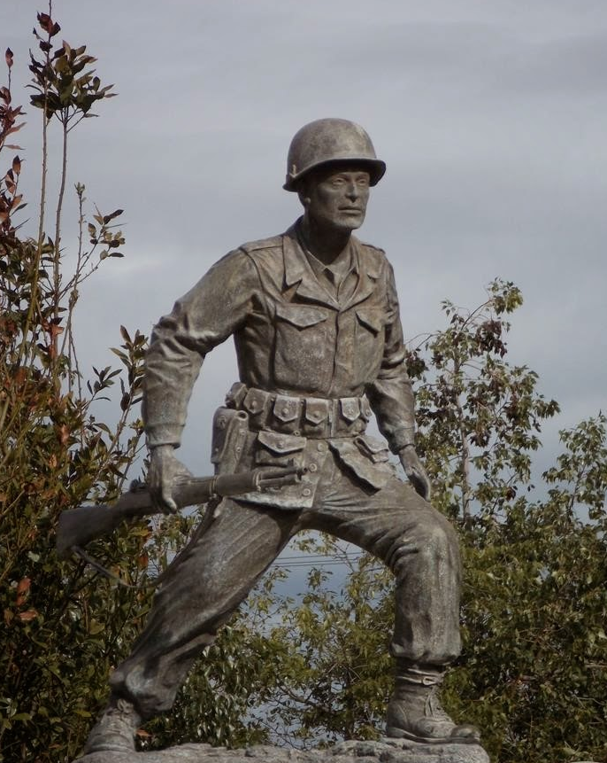
ΓΕΝΙΚΟ ΕΠΙΤΕΛΕΙΟ ΣΤΡΑΤΟΥ
ΔΙΕΥΘΥΝΣΗ ΙΣΤΟΡΙΑΣ ΣΤΡΑΤΟΥ
ΙΣΤΟΡΙΚΟ ΑΦΙΕΡΩΜΑ ΜΗΝΟΣ ΝΟΕΜΒΡΙΟΥ
ΟΙ ΕΛΛΗΝΟΑΜΕΡΙΚΑΝΟΙ ΕΘΕΛΟΝΤΕΣ ΣΤΗΝ ΕΘΝΙΚΗ ΑΝΤΙΣΤΑΣΗ (1944)
Απώλειες 2671 Ανεξάρτητου Ειδικού Τάγματος Αναγνωρίσεων
1 νεκρός (8 Σεπτεμβρίου 1944)
Τεχνικός 5ου Κλιμακίου Μιχαήλ Τσιρμούλας
Τραυματίες
Υπολοχαγός Ιωάννης Γιάνναρης
Υπολοχαγός Γεώργιος Παπάζογλου
Επιλοχίας Ιάκωβος Αποστολόπουλος
Επιλοχίας Μιχαήλ Κουντούρης
Επιλοχίας Πέτρος Μοσχόπουλος
Λοχίας Ιωάννης Μπιτσέκας
Δεκανέας Σπυρίδων Ψαράκης
Δεκανέας Αλέξανδρος Ψωμάς
Τεχνικός Ιάκωβος Ζώνας
Τεχνικός Πέτρος Σταμάτης
Τεχνικός Γκας Βέλλιος
Notes:
Στρατηγέ , είμαι ο Ταξίαρχος Παναγιώτης Μιχαηλίδης, Διευθυντής της Διεύθυνσης Ιστορίας Στρατού. Σκοπός της σύντομης ενημέρωσής σας είναι η παρουσίαση γενικών στοιχείων για την αποστολή, την οργάνωση τις δράσεις καθώς και τις ενέργειες της Διεύθυνσης Ιστορίας Στρατού, για τις οποίες το προσωπικό της αισθάνεται υπερήφανο.

